Slide 1
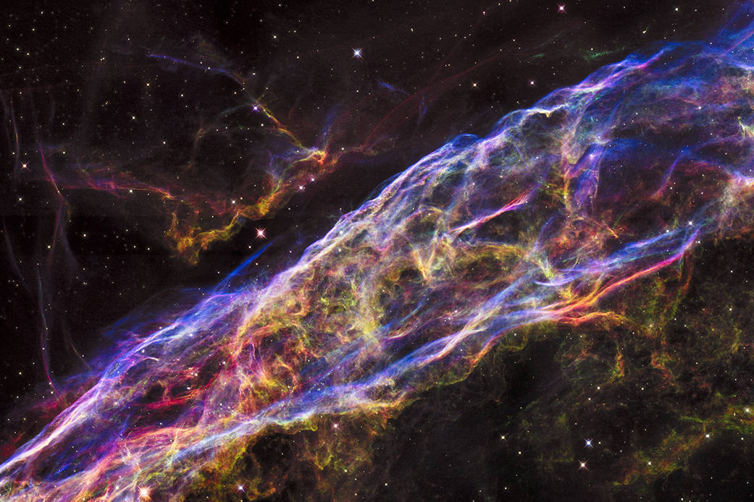
超新星搜寻项目 的现状与发展设想
报告人：李珊珊
主要建设者：高兴 樊东卫 李珊珊
项目合作团队：星明天文台 中国虚拟天文台

Slide 2
目录
contents
公众超新星搜寻项目简介
PSP项目是由星明天文台和中国虚拟天文台合作开展的，面向普通大众的宇宙……
BRIEF
INTRODUCTION
PSP的设计与建设
超新星发现流程、用户使用流程、交互设计、数据库和系统搭建、运行维持……
DESIGN &
BUILD
PSP的成果展示
PSP建设测试到上线短短几个月的时间里，用户人数急剧增长，新发现不断……
ACHIEVEMENTS
EXHIBITION
未来展望
基于目前PSP项目的望远镜和系统，接入更多望远镜，并加入小行星等新的目标……
FUTURE
PROSPECTS

Slide 3
项目简介 PROJECT INTRODUCTION
公众超新星搜寻项目（Popular Supernova Project，PSP），是由星明天文台和中国虚拟天文台（China-VO）合作开展的面向普通大众的宇宙新天体搜寻项目之一，是首次基于国内业余天文观测数据策划实施的全民科学（Citizen Science）项目，是专业天文队伍和业余天文队伍深度合作的一次成功尝试。

Slide 4
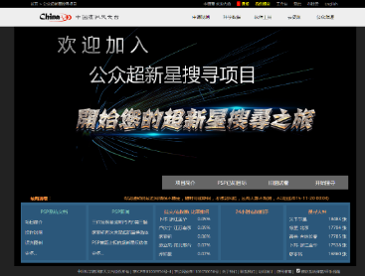
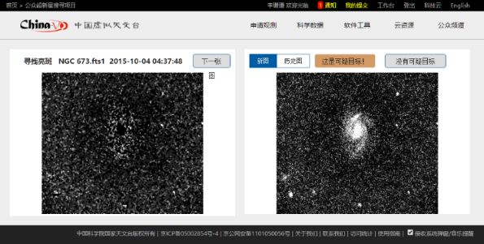
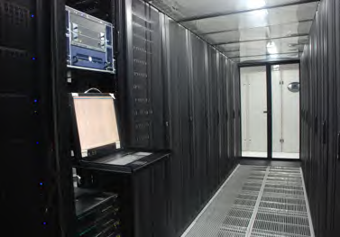
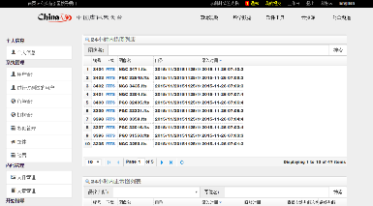
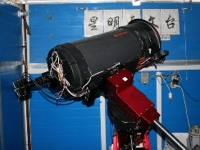
公众超新星搜寻项目网站:
psp.china-vo.org
天文爱好者在线寻看图
寻找超新星
（一张图多人浏览）
中国虚拟天文台
发现超新星
高级用户
进行审核
天文学家使用专业
天文望远镜确认超新星，
发布ATEL等
星明天文台
新疆乌鲁木齐南郊
拍摄照片
高级用户
上报IAU/CBAT等
星明天文台
补拍并确认目标
Notes:
PSP发现的超新星侯选体上报及确认流程 1、PSP普通用户在PSP平台内上报给高级用户 2、PSP高级用户经过判断确认为疑似目标等待补拍（排除噪点、鬼影、已知恒星，已知超新星，已知小行星，已知变星，并根据经验确定值得补拍） 3、星明台望远镜当晚补拍确认或者第二晚补拍确认是疑似超新星目标 4、由高级用户负责写发现报告并上报IAU\CBAT，在TOCP网页贴出疑似坐标。并抄送超新星权威网页站长 IAU ：dwe_green@eps.harvard.edu CBAT ：cbatiau@eps.harvard.edu TOCP：http://www.cbat.eps.harvard.edu/unconf/tocp.html 站长http://www.rochesterastronomy.org/snimages/；David Bishop (dbishop@vhdl.org) 5、等待专业台拍摄光谱确认，一般专业台拍摄光谱后会发布ATEL，目前IAU已经基本不给超新星发公报发布正式编号了，但在这之前大家都公认以拍摄到光谱确定的了类型作为是否是真实超新星的依据，所以目前只要有ATEL发布光谱就作为确认是一颗真实的超新星。
目前服役设备：
赤道仪：Paramount ME
CCD： QHY9
望远镜： Celestron C14（口径356毫米，焦距3916毫米）+F6.9减焦镜
视场：19分（Dec)*25分(RA)
拍摄参数：曝光60秒，FITS格式，BIN=2,像素1792*1284
拍摄极限星等：约19.5等

Slide 5
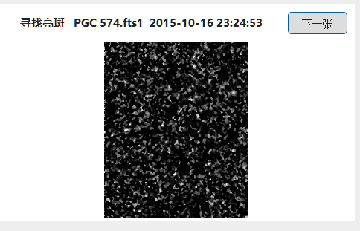
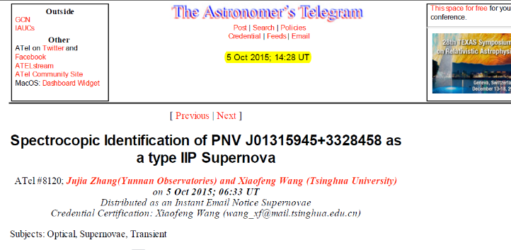
用户使用流程
登陆并注册
1
注册科技网通行证，即可统一登陆中国虚拟天文台（China-VO）网站。
参加并通过基本测试
我们准备了一些教程。您需要阅读项目简介、操作说明和误判图例等内容，并正确回答所有（10道）测试题。
2
开始看图
3
等待结果
提交结果
确认疑似上报IAU/CBAT，在TOCP贴出疑似目标。等待专业天文学家确认，发布ATEL
4
5
Notes:
IAU ：dwe_green@eps.harvard.edu CBAT ：cbatiau@eps.harvard.edu TOCP：http://www.cbat.eps.harvard.edu/unconf/tocp.html 站长http://www.rochesterastronomy.org/snimages/；David Bishop (dbishop@vhdl.org)

Slide 6
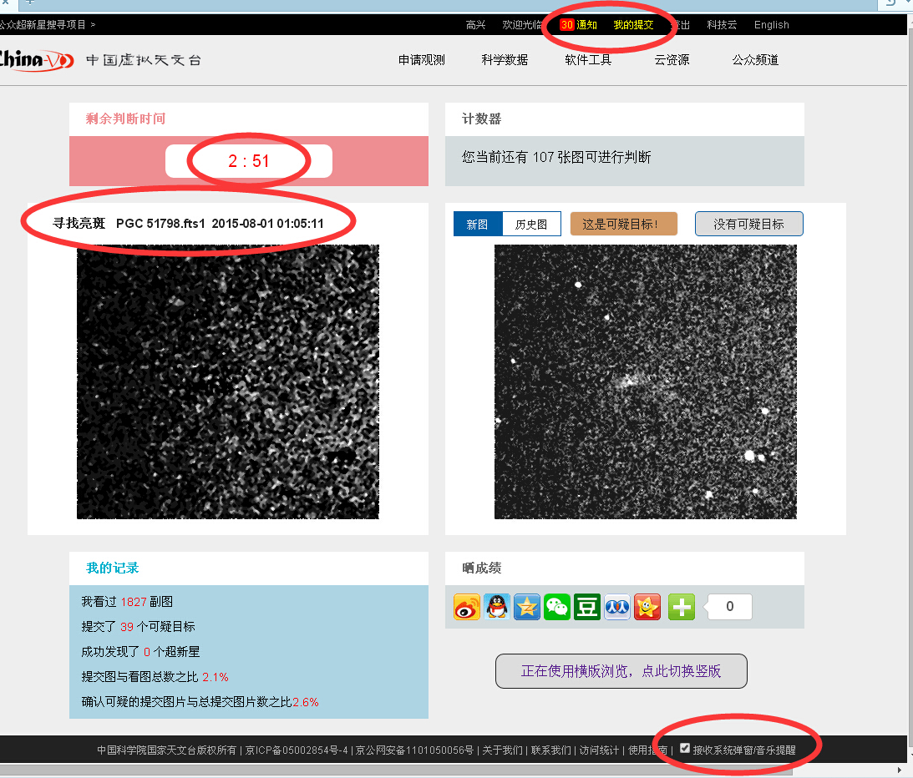
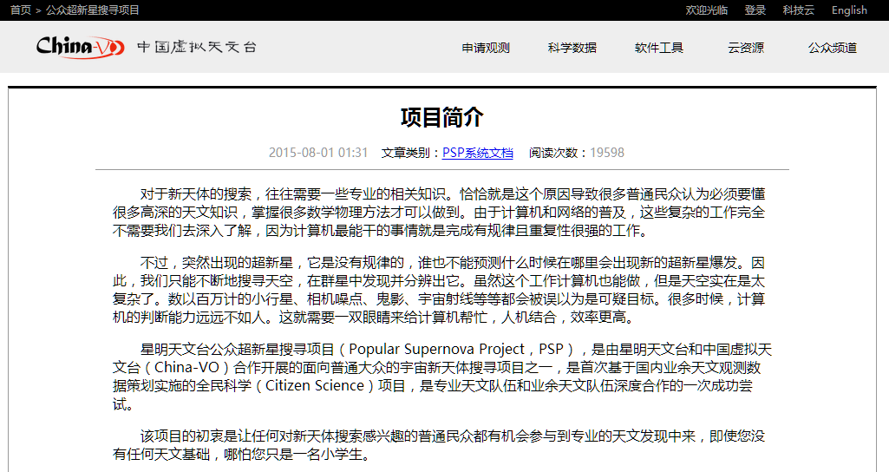
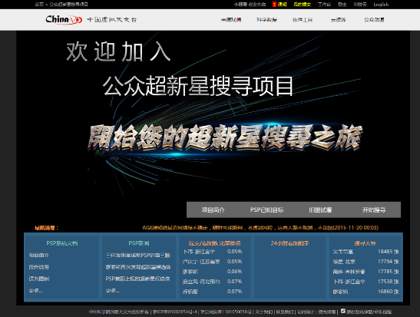
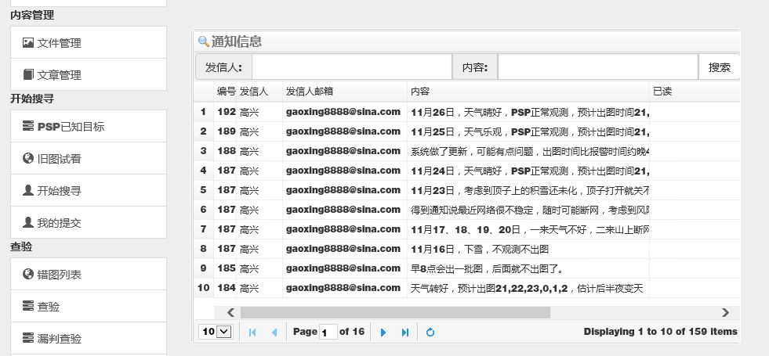
设计建设完成
Notes:
首页
简介等文档
看图界面
通知界面

Slide 7
测试阶段 2015.5.25-2015.7.28
第一张图上传时间： 2015年5月25日
梳理、改进流程和交互设计
进行系统整体测试
2015年7月14日凌晨，PSP测试期间，庞立凤于5:20，卫申权于6:43各自独立上报了一颗可疑的超新星目标。后由金彰伟验证为一颗3天前刚发现的已知超新星。
Notes:
也有一些人在这段时间内加入看图。
系统第一张图上传时间 2015年5月25日。
梳理改进流程，阅览图片。
2015年7月14日凌晨，PSP计划正处于测试期间，庞立凤于5:20，卫申权于6:43各自独立上报了一颗可疑的超新星目标。后由金彰伟验证为一颗3天前刚发现的已知超新星。

Slide 8
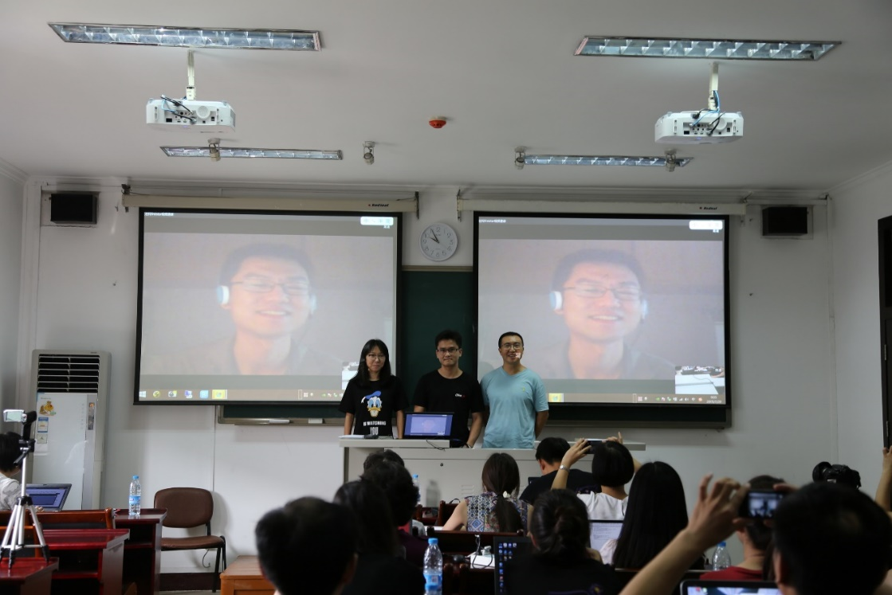
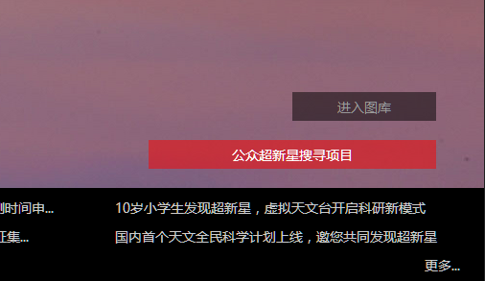
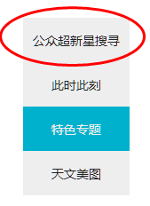
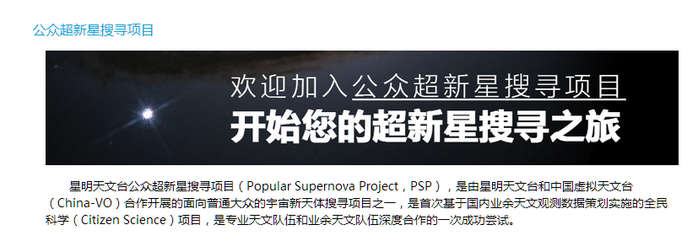
2015年7月29日 PSP正式上线
直接访问: http://psp.china-vo.org/

Slide 9
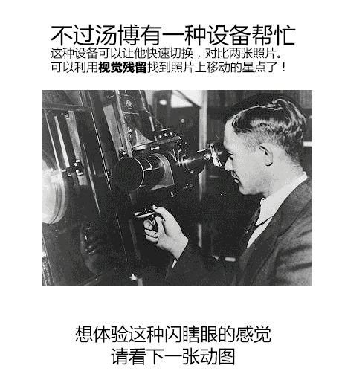
配合宣传 《那些年他们这样看星星》

Slide 10
截止8月1日 新增用户 超过三百人 系统运行稳定
上线当天
新增用户163人
Notes:
如此大规模的用户爆发，对于系统的稳定性和承载能力是一次较大考验。
系统运行稳定
用户按照引导参与测试、看图，积极踊跃。

Slide 11
2015年8月10日，PSP正式上线第13天，孟宪安、胡迪、田嘉琪各自独立上报一颗可疑超新星目标。后经过孙霈源认证为一颗4天前由日本人板垣公一刚刚发现的超新星。
1
2015年8月17日，PSP已经发布半个月左右，运行状态一直不错，但17日突然服务器挂机无法修复，只能由高级用户沿用旧的模式看图搜索。当天，徐智坚发现一颗疑似超新星，18日经过补拍确认是新目标后上报IAU。
2
发现不断
3
2015年7月14日凌晨，PSP计划正处于测试期间，庞立凤于5:20，卫申权于6:43各自独立上报了一颗可疑的超新星目标。后由金彰伟验证为一颗3天前刚发现的已知超新星。
Notes:
前两颗都是别人先发现了，最后一次系统宕机。可惜。

Slide 12
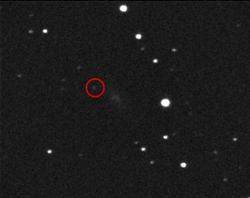
第一颗疑似
2015年9月12日上午，阮建高查验PSP项目可疑目标时，发现在廖家铭上报的目标非常可疑，后经排查，为真实目标，由徐智坚测量，阮建高上报。
可惜由于天气原因
没能及时经由专业天文台进行观测
无法确认
Notes:
2015年9月12日上午，阮建高查验PSP项目可疑目标时，发现在廖家铭上报的目标非常可疑，后经排查，为真实目标，由徐智坚测量，阮建高上报。
可惜由于天气原因，没能及时有专业天文台进行观测确认。

Slide 13
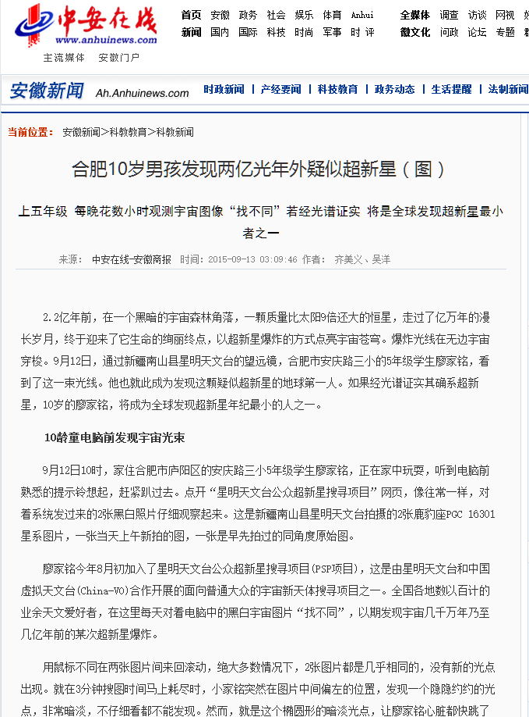
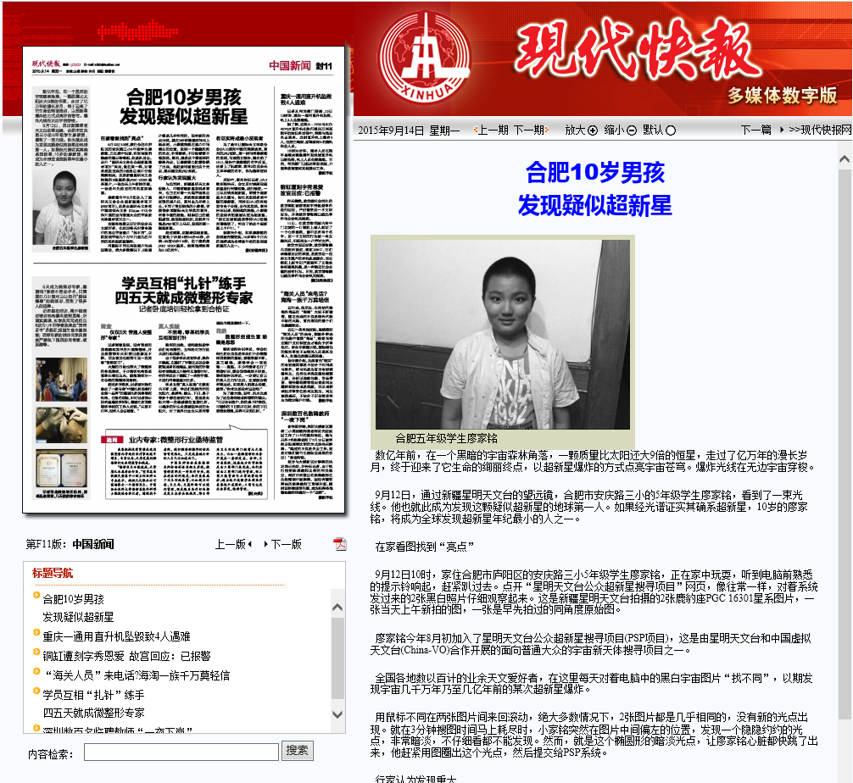
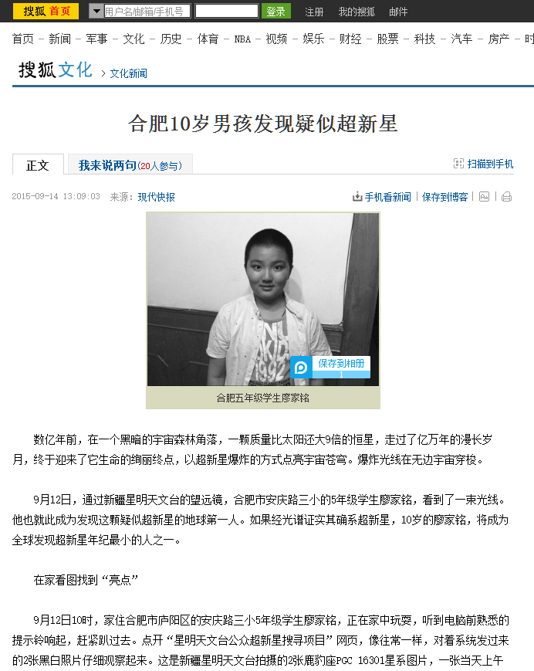
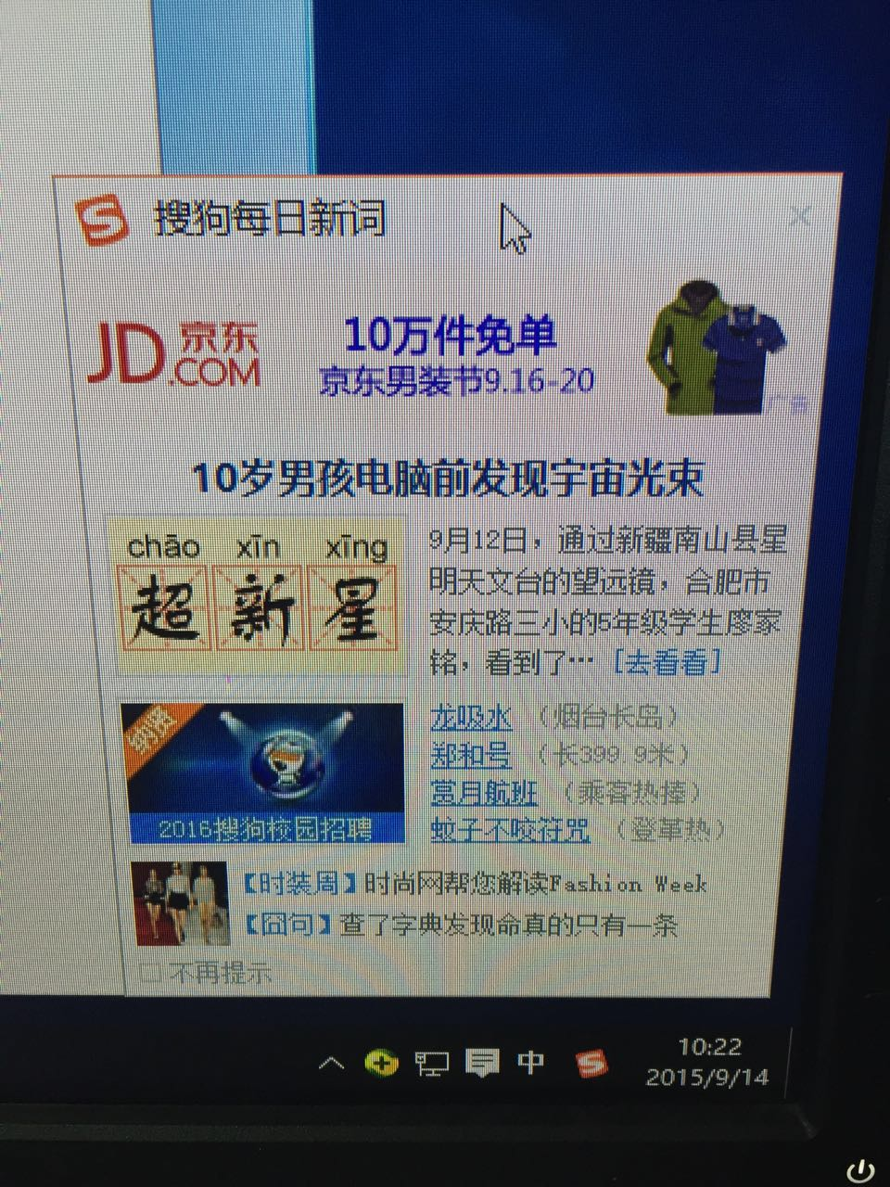
Notes:
虽然没有确认，但却引起了公众的广泛兴趣，受到媒体的关注和报道
媒体报道：搜狗新闻右下角弹窗

Slide 14
9.13 2218人 9.14 4993人 9.15 798人 (单日注册) 9月19日 总注册人数突破 一万人
9.14
新增用户4993人
7.29正式上线
Notes:
到9月19日为止，每天都有上百人注册；
之后每天都有两位数的注册量。
我们出于谨慎，本身并没有对这一次的疑似发现进行宣传，耐心等待第一颗确认。
PSP系统经历了注册浪潮的考验，一天注册用户2000多人，至今已经注册用户上万，可喜的事，他们中有很多热爱科学，热情严谨的学生爱好者，这也是PSP项目的初衷，让更多的爱好天文爱好科学的年轻下一代能通过PSP平台参与到天文发现和天文研究中来，相信PSP项目会发展的更好~

Slide 15
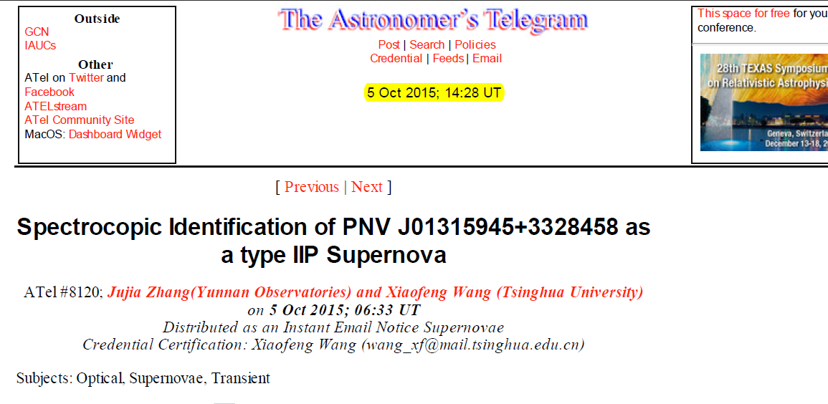
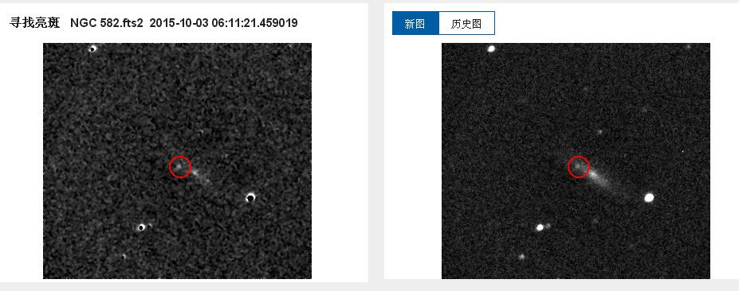
第一颗超新星确认
超新星确认
10月3日早晨,半个月前发现第一颗超新星侯选体的廖家铭小朋友在PSP超新星巡天计划中又发现一颗疑似超新星，孙国佑验证确认为一颗未知目标，随后测量上报。

Slide 16
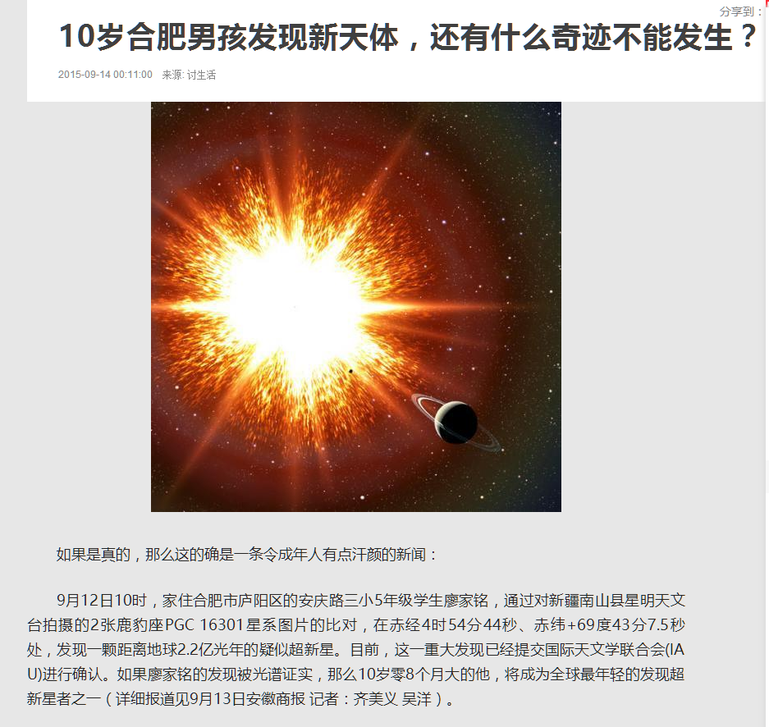
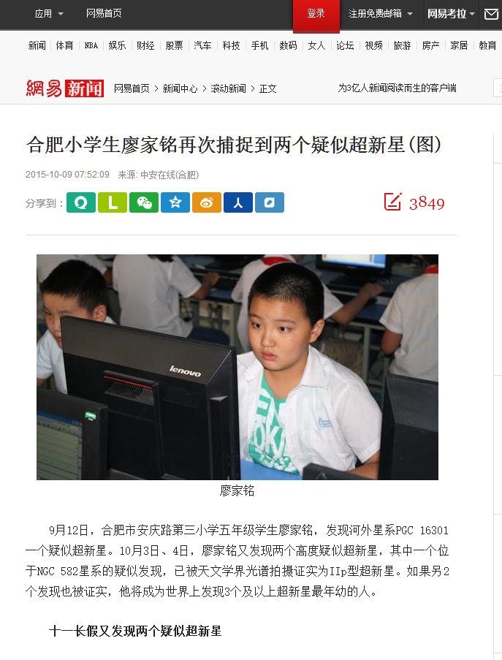
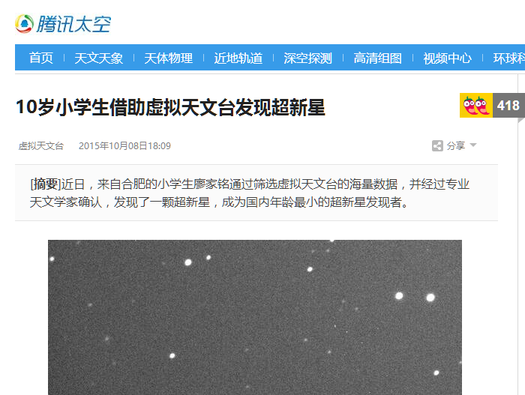
媒体报道
腾讯科技、网易新闻、网之易等媒体进行了报道。
Notes:
再次进行媒体宣传，腾讯新闻弹窗

Slide 17
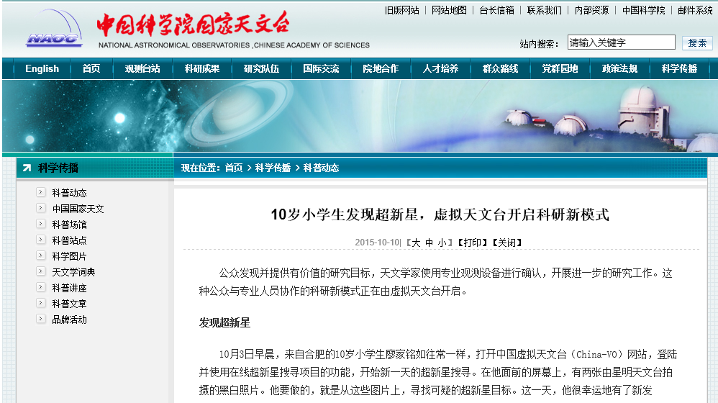
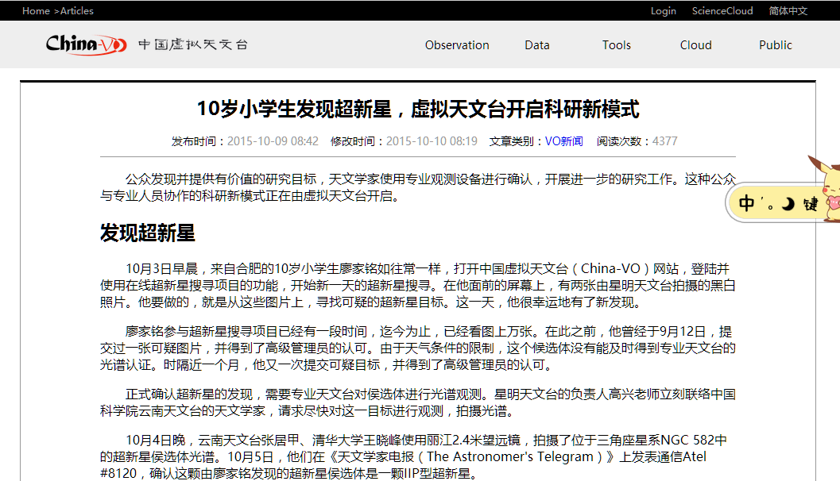
China-VO宣传
Notes:
国家天文台网站，中国虚拟天文台网站发布了相关新闻。

Slide 18
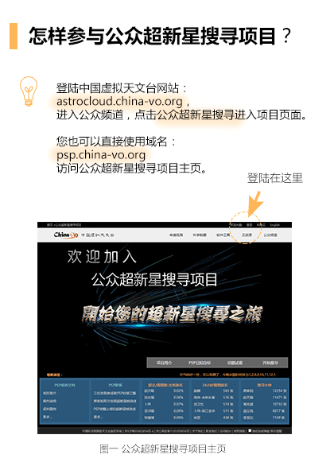
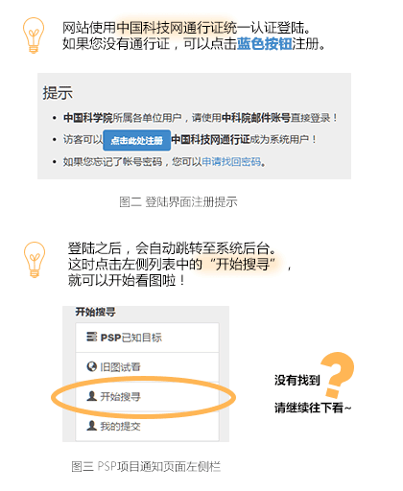
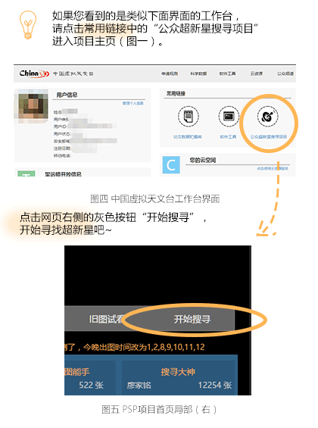
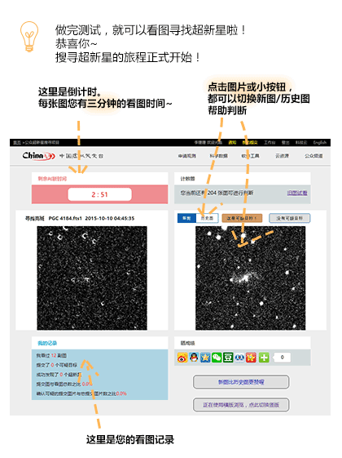
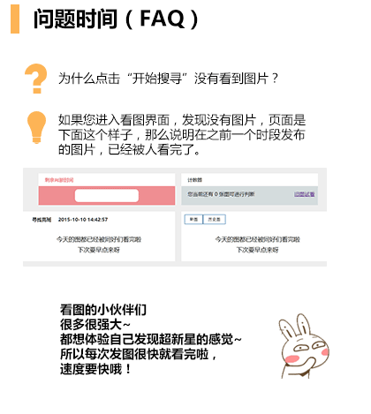
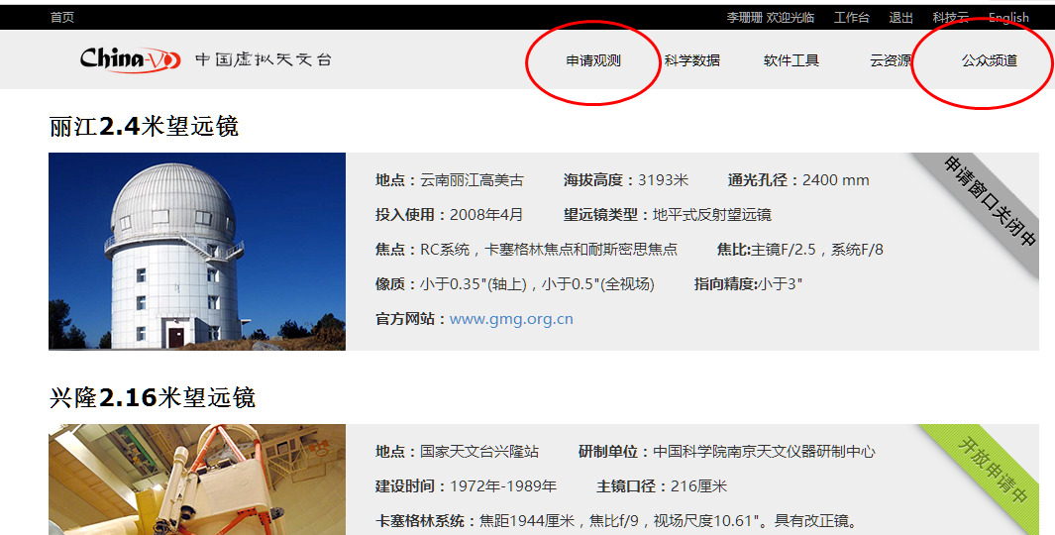
微信公众号：虚拟天文台
Notes:
中国虚拟天文台平台主要提供专业观测服务，所以很多为了公众天文台注册的用户
找不到PSP入口。
米琳莹 用户支持

Slide 19
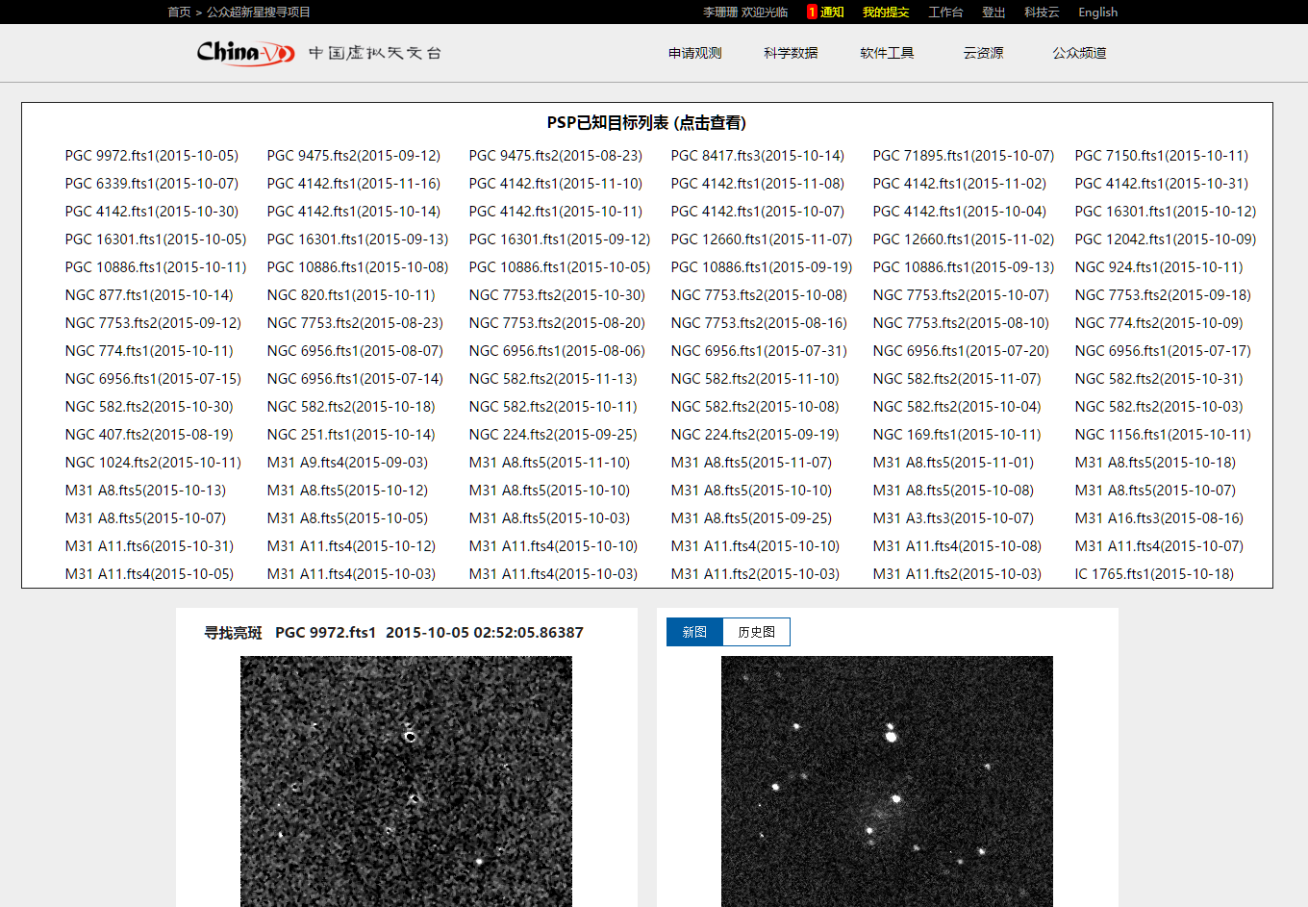
不断改进系统
1. 多人看图
每张图允许更多人查看
由最初的每张图2人，到10人
可让更多人有机会参与
2. 放图时间
2. 放图时间
将放图时间从凌晨三点调整到早上八点，并依次类推。
不影响用户作息
1. 多人看图
3. 已发现目标列表
3. 已发现目标列表
添加已发现目标列表栏目，收集系统中被判定为已发现超新星的图片，供用户参考
PSP
4. 增加旧图试看
旧图试看栏目随即抽取已经过高级用户判定的图片，供用户在没有新图时练习
5. 最新消息位置调整
4. 增加旧图试看
4. 排名系统
提交/看图比例排名、24小时看图能手、搜寻大神等，引导用户正确使用系统
5. 排名
4. 最新消息位置
调整系统消息位置，更方便用户了解系统动态，安排看图时间
Notes:
列表中显示的，是目前已知的确认的超新星目标对应的PSP图片。用户可以通过浏览已知目标，了解PSP的历史发现，避免重复提交。
多人看图，最开始每张图只允许两人查看，每次放图100张左右，有事更少，所以可能短短几分钟就被看完了。有的用户没有机会参与。
现在每张图到25人查看。最多时是40人；
观测之后每个整点→ 凌晨三点改到早上八点
【每批次每个用户最多提交4次可疑目标】增加排名，引导用户正确使用平台，培养良好习惯。
还有更多针对后台高级用户使用的优化，比如更新图库中的历史图片等。

Slide 20
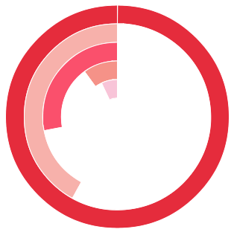
所有数据截止2015年11月19日
至少提交一次看图结果用户，占所有注册用户比例为
China-VO平台总注册用户
14178 人
7%
注册用户：14178
参加考试用户：5934
通过用户：3986
看图至少一次用户：1422
提交至少一次用户：1102
参加考试并通过用户
3986 人
Notes:
注册用户14178，考试用户5934，通过用户3986，看图至少一次的用户1422提交至少一次的用户1102
看图时间的有趣统计，比如图片发布之后，最快多久看完，最慢多久看完

Slide 21
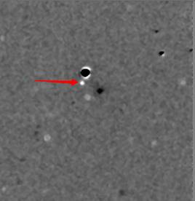
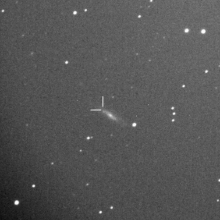
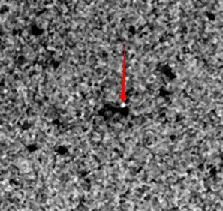
所有数据截止2015年11月19日
China-Vo
PSP系统总计图片数量
52164 幅
52164 幅
PSP系统用户总计看图次数
948087 次
948087 次
Notes:
总计图片数量52164
总计看图次数948087
注册用户14178，考试用户5934，通过用户3986，看图至少一次的用户1422提交至少一次的用户1102
看图时间的有趣统计，比如图片发布之后，最快多久看完，最慢多久看完

Slide 22
注册人数破万
2015.9.19
第一张图片上传
2015.5.25
正式上线
2015.7.29
第一颗疑似超新星得到确认
2015.10.5
总计图片达
五 万 张
2015.11.11
发现第一颗疑似超新星
2015.9.12
第一张图片上传
第一颗疑似超新星
第一颗超新星确认
2015.7.29
2015.9.19
2015.11.11
2015.5.25
2015.9.12
2015.10.5
正式上线
注册人数破万
总计图片达五万张

Slide 23
未来展望
望远镜
以PSP为样例，接入更多望远镜。
（国内、国外）
人机结合
机器学习与全民科学的结合
稳定
持续观测运行
吸纳更多爱好者
增强用户引导
PSP
科学家
加深与科学家的联系
快速确认疑似目标
开展后续科学研究
小行星
扩大搜寻目标、方向
例如进行小行星搜寻
Notes:
总结：
人们的兴趣浓厚，但是普遍对于超新星的认识不足够，科学发现的流程不了解。
比如不了解疑似和确认之间的关系等。
通过更好的设计引导用户正确使用系统，培养公众的素养，维持用户兴趣。
稳定运行，持续观测，吸纳更多爱好者的加入；
加深与科学家方面的联系，建立疑似目标的确认流程；
以目前PSP项目为样例，接入更多望远镜。（国际、国内）
扩大搜寻方向。（小行星）
Machine learning与citizen science结合，人机结合。

Slide 24
团队合作
星明天文台高兴进行设计、文档撰写、观测及数据采集
高级用户团队进行审核支持、整理上报疑似
樊东卫数据库建设，网站建设
李珊珊前端设计，用户交互，宣传文档
米琳莹提供用户服务支持、宣传发布工作
Notes:
星明天文台团队
中国虚拟天文台团队
普通天文爱好者
更多团队加入

Slide 25
谢
谢
观
赏
微信公众号
虚拟天文台
astrocloud.china-vo.org

